Slide 1

Lightweight network design
Jianlong Hou
October 31, 2019
Notes:
大家晚上好，我是侯建龙，今天我的topic是L轻量化的网络设计

Slide 2

Content
1. Summary of compression and acceleration
2. Versatile Filters
3.MixConv
4. Shift
Notes:
我的报告将从以下四个方面展开：
第一部分是模型压缩和模型加速的总结
第二个是通用的卷积核
第三部分介绍一下MixConv这篇文章
最后一部分是shift操作的介绍及其shiftNet

Slide 3
Summary of network compression and network acceleration
Low-Rank
Quantization
Pruning
Knowledge Distillation
Compact Network Design
Notes:
首先让我们来看第一部分模型压缩和模型加速。其实从本质上讲，模型的压缩和模型的加速应该是两件事情。但现在主流的小网络的做法是，你不仅要压缩你还得加速，就是你不仅要小你还得快。所以这压缩和加速就放在一起讨论了。模型压缩和加速现在主要有以下5种方法，低秩分解，量化，剪枝，知识蒸馏及轻量化的网络设计

Slide 4
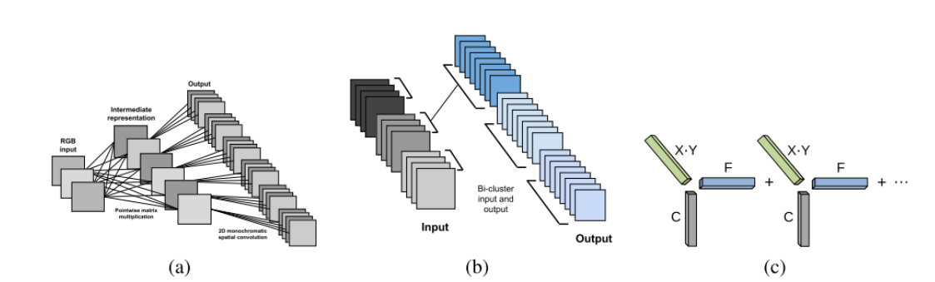
Summary of network compression and network acceleration
Low-Rank
Notes:
所谓的低秩分解就是把原来的卷积核的三维向量进行分解，比如原来是c*3*3的卷积，那么现在将卷积核分解为c*3*1和c*1*3那么这样的话就是能大大的减少参数量和计算量。其实深度可分离卷积实质上就是低秩分解的一个特例

Slide 5
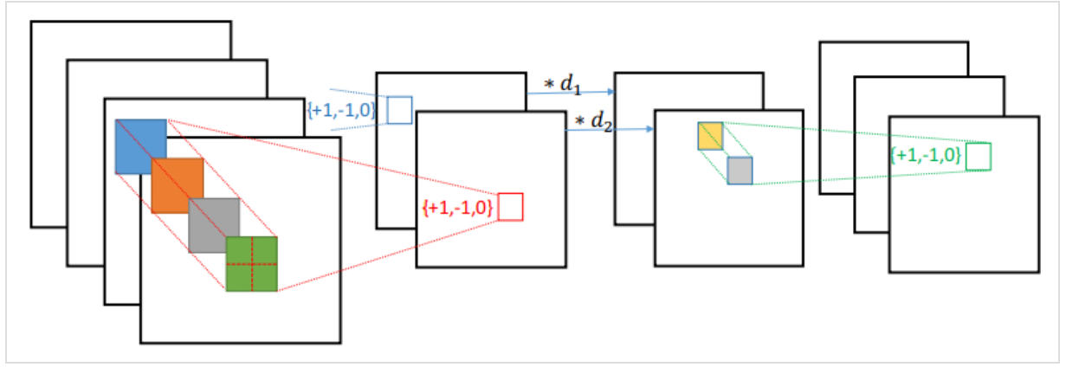
Summary of network compression and network acceleration
Quantization
Notes:
这幅图里我们看到的是量化的方法，故名思意就是 把之前的Float32的权重变为{0，1}就称为二值量化，如果将其变为{-1， 0， 1}就称为三值量化等等。

Slide 6
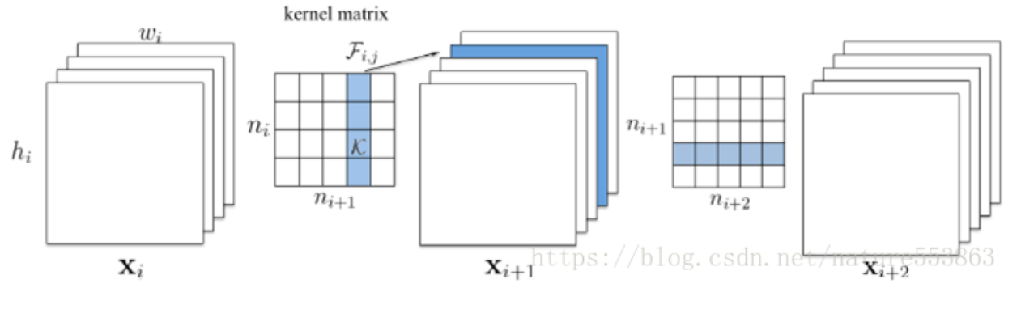
Summary of network compression and network acceleration
Pruning
Notes:
剪枝的方法就是把权重中认为冗余的权重或者说不重要的权重直接删掉以达到加速模型的目的

Slide 7
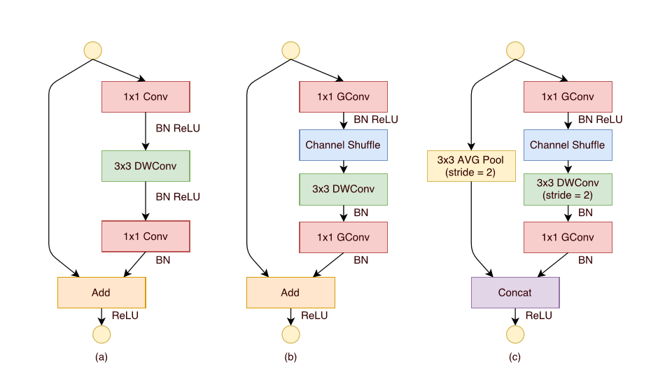
Summary of network compression and network acceleration
Compact Network Design
Notes:
轻量化的网络设计就是重新设计小而轻的网络以达到模型加速的目的。比如说MobileNet, ShuffleNet这些出名的轻量化的网络。而我今天的介绍也将主要聚焦在这一部分

Slide 8
Learning Versatile Filters for Efﬁcient Convolutional Neural Networks
Motivation
This paper treat ﬁlters from an additive perspective. A series of secondary ﬁlters can be derived from a primary ﬁlter. These secondary ﬁlters all inherit in the primary ﬁlter without occupying more storage, but once been unfolded in computation they could signiﬁcantly enhance the capability of the ﬁlter by integrating information extracted from different receptive ﬁelds.
Notes:
首先我们先来看第一篇文章，叫做用于高效神经网络的的通用卷积核。这篇文章另辟蹊径，是从加法的角度来考虑卷积核。可以从一个原始的卷积核中衍生出一系列的二次卷积，不仅可以减少存储空间，减少运算量还可以多尺度的整合目标像素的周边信息

Slide 9
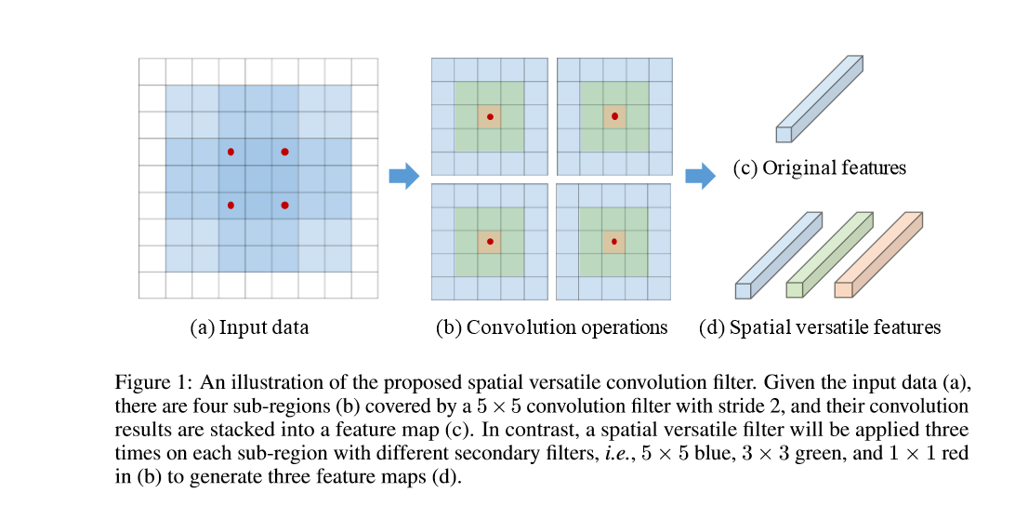
Learning Versatile Filters for Efﬁcient Convolutional Neural Networks
Notes:
我们先来看这个通用的卷积核的结构图，上面这个先是其空间卷积的结构。其做法是这样的，红点是输入数据的目标节点，对于目标节点先使用5*5卷积，然后向其中心缩一圈得到3*3卷积，再次向中心缩一圈得到1*1卷积，如果这样做的话原来的本身的5*5卷积只能得到一个feather，而采用这种方法后其可以获得三倍的特征图，如此这样，在保证原始结构中的channel不变的情况下，参数的减少的数目是大于三倍的，并且其还可以多尺度的整合信息

Slide 10
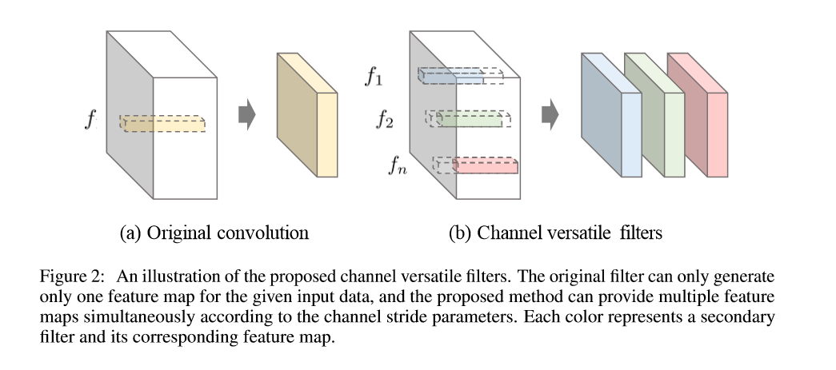
Learning Versatile Filters for Efﬁcient Convolutional Neural Networks
Notes:
接下来我们来看通道层面的通用卷积核，左边是原始的通道层面的1*1卷积，一个卷积核会得到一个特征图，而现在的话采用的卷积的形式是先卷输入数据的一部分channel，然后通过滑动的方式来遍历所有的通道。与平面卷积类似，用了更少的参数实现了更多的特征输出，以此来减少通道方面的参数。

Slide 11
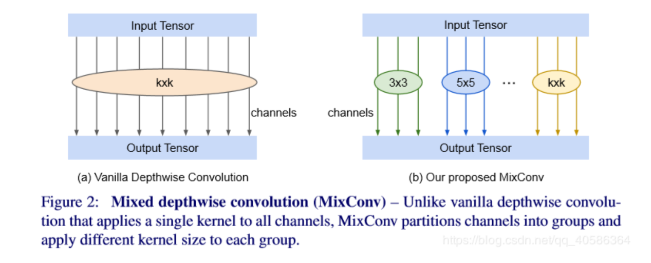
MixConv: Mixed Depthwise Convolutional Kernels
Motivation
On the basis of depth-separable convolution, multi-scale convolution kernel is used to balance accuracy and efficiency
Notes:
接下来我们来看一下第二篇文章MixConv,这篇文章是基于多尺度的卷积核来提高轻量化网络的精度。

Slide 12
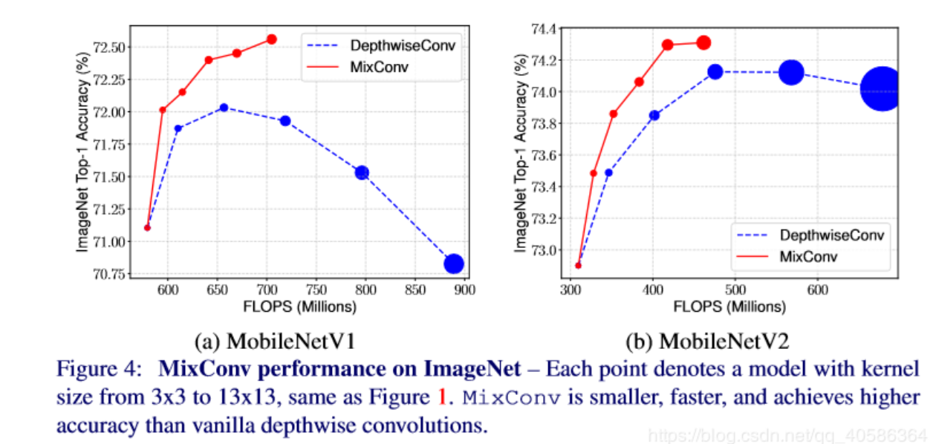
MixConv: Mixed Depthwise Convolutional Kernels
Notes:
首先我们先来看，在MobileNet上使用不同的卷积核大小在ImageNet数据集上的效果，在每一幅图中的从左到右依次是从3*3，，，5*5，，，，到13*13,我们发现在MobileNet上广泛应用的3*3卷积不不是性能最优的选择，采用更大的卷积核可以获得更大的感受野以获得更好的性能。

Slide 13
MixConv: Mixed Depthwise Convolutional Kernels
MixConv Design Choices
Group Size g
Kernel Size Per Group
Channel Size Per Group
Dilated Convolution
Notes:
我们再来重新思考一下多尺度设计的几种选择，第一个我们要选择到底是选择几组卷积，实验发现当g=4时相对于MobileNet会取得相对好的结果。第二个是每一组的kernel size的大小，实验，采取的策略是2i+1的卷积核的增加策略。第三个是对于每一个卷积核其作用的channle数，一种是channle均分策略，另一种是指数形式划分，即e*(-i)次方划分方式，第四个是是否采用带孔卷积

Slide 14
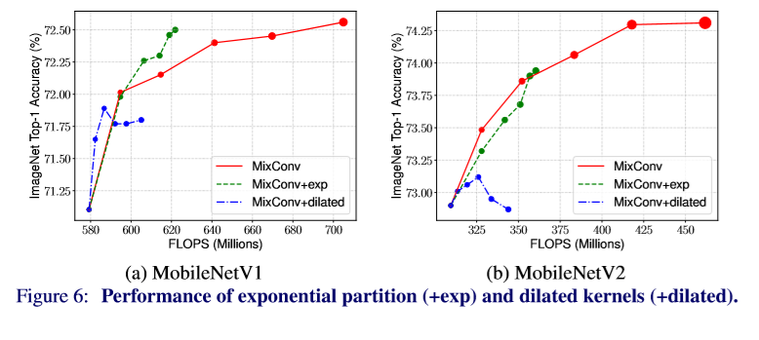
MixConv: Mixed Depthwise Convolutional Kernels
Notes:
我们主要看一下后面两个点通道划分策略和是否采用带孔卷积，可以发现指数形式的划分和平均划分相比并没有什么优势，一个可能的原因就是大尺寸的卷积核的输入特征比较少。而采用带孔卷积在尺度比较大时还会使得性能下降，这可能是因为带孔比较大时卷积核忽略了自己最紧凑的周边信息。

Slide 15
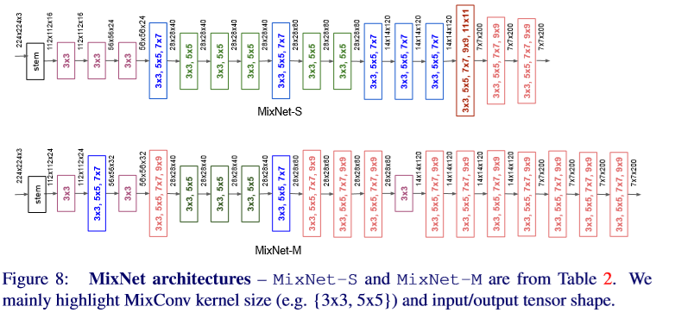
MixConv: Mixed Depthwise Convolutional Kernels
Architecture Search
Notes:
基于以上此略，我们的搜索空间时g时从（1，5），kernel size的大小是2i+1的策略，而通道划分采用通道均分，而且不使用带孔卷积。所采用的搜索策略是和FB网络一样的搜索策略，得到的结果如图所示

Slide 16
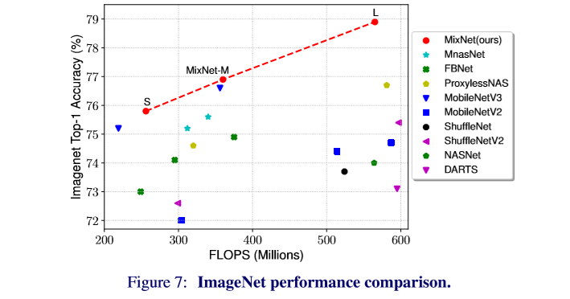
MixConv: Mixed Depthwise Convolutional Kernels
Architecture Search
Notes:
基于此策略搜索得到的网络的结果如图所示，在相同FLOPs下，其结果是优于目前的网络的。

Slide 17
Shift: A Zero FLOP, Zero Parameter Alternative to Spatial Convolutions
Motivation
This paper present a parameter-free, FLOP-free “shift” operation as an alternative to spatial convolutions. It fuse shifts and point-wise convolutions to construct end-to-end trainable shift-based modules, with a hyperparameter characterizing the tradeoff between accuracy and efﬁciency.
Notes:
看完了上面的两篇文章，感觉还是一些旧酒装新瓶的一些东西，接下老我们来看一些新颖的东西。Shift, 直接在空间维度直接杜绝使用卷积的操作，直接将空间维度的参数量和计算量减为0，并且还能保证有竞争力的精度。

Slide 18
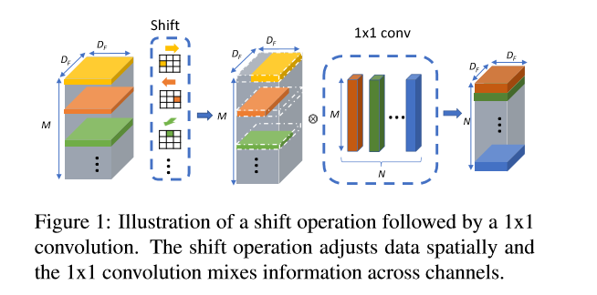
Shift: A Zero FLOP, Zero Parameter Alternative to Spatial Convolutions
Notes:
首先我们来看一下shift操作，我们先来看这个图，如果我们采用，，，，，，，

Slide 19
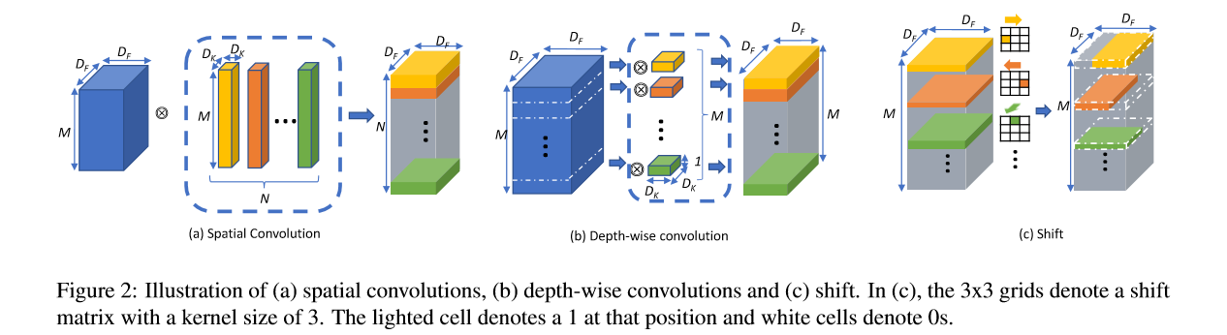
Shift: A Zero FLOP, Zero Parameter Alternative to Spatial Convolutions
Notes:
我们上面这个（1）是普通卷积，（2）是可分离卷积，（3）是shift操作

Slide 20
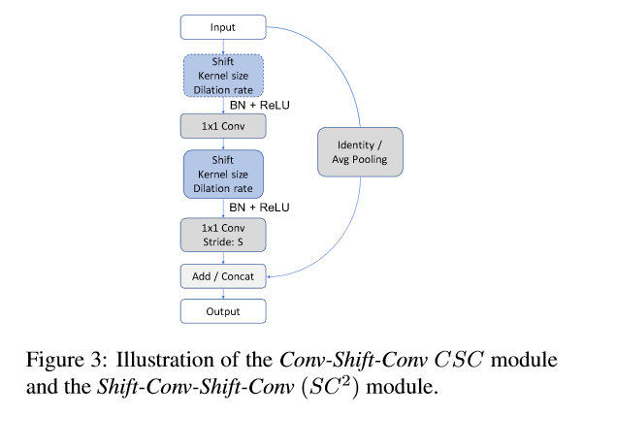
Shift: A Zero FLOP, Zero Parameter Alternative to Spatial Convolutions
Notes:
上图是基于shift操作的shiftNet的bottleneck,，csc,sc**2,sc**2是为了更大的感受野

Slide 21
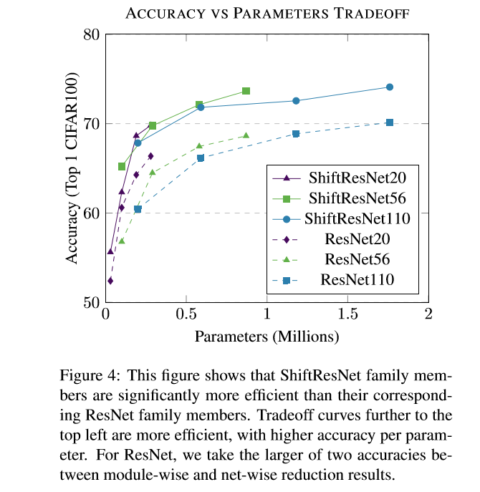
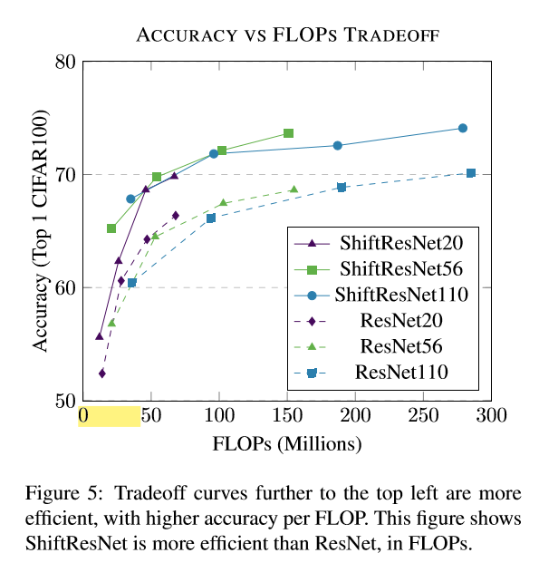
Shift: A Zero FLOP, Zero Parameter Alternative to Spatial Convolutions
Notes:
我们来看一下用shift来替代网络之后的效果

